Slide 1

BASKET BALL KING
2022182025 윤정민
2D 게임프로그래밍 2차 발표
Notes:
ID=d924773e-9a16-4d6d-9803-8cb819e99682 Recipe=text_billboard Type=TextOnly Variant=0 FamilyID=AccentBoxWalbaum_Zero

Slide 2
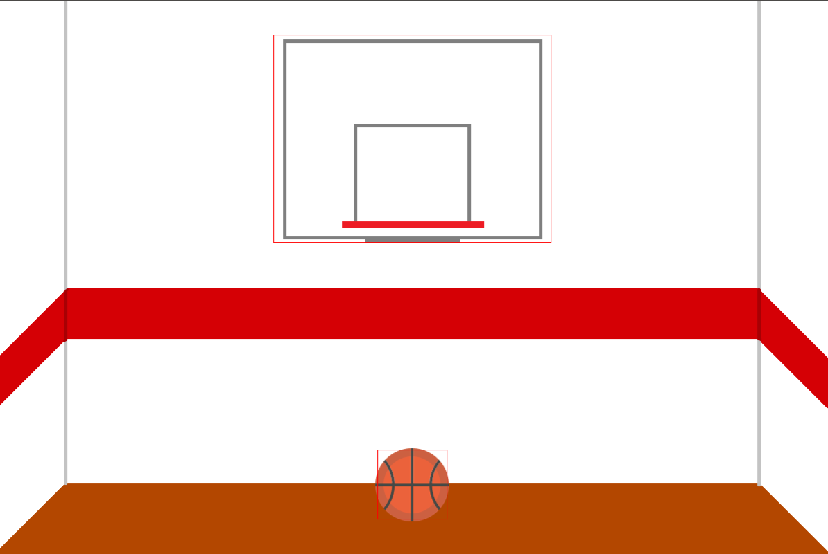

Slide 3
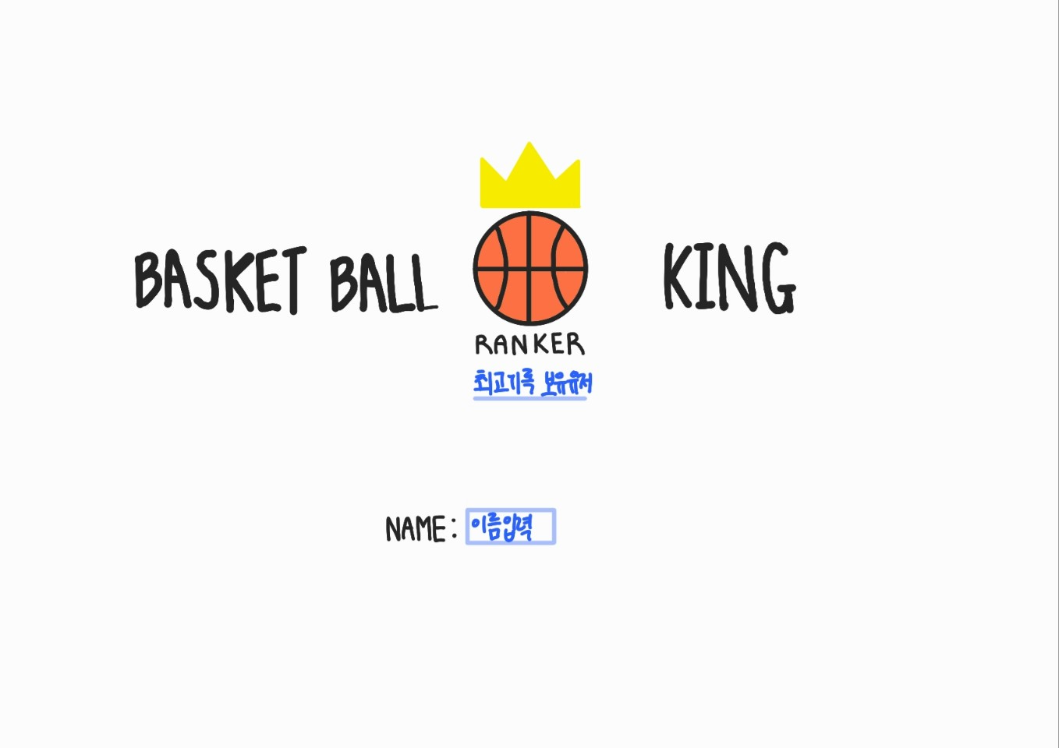
1주차 | 골대 패턴 구상하기
2주차 | 리소스 찾기
3주차 | 공의 움직임 구현
4주차 | 골대 패턴 구현
5주차 | 골대와 공의 상호작용 구현1
6주차 | 골대와 공의 상호작용 구현2
7주차 | 점수 및 타이머 구현
8주차 | 오류 수정

Slide 4
1주차 | 골대 패턴 구상하기
2주차 | 리소스 찾기 및 만들기
3주차 | 공의 움직임 구현
4주차 | 골대 패턴 구현하기
5주차 | 마우스로 공 움직이기
6주차 | 골대와 공의 상호작용 구현
7주차 | 점수 및 타이머 구현
8주차 | 오류 수정

Slide 5
